Slide 1
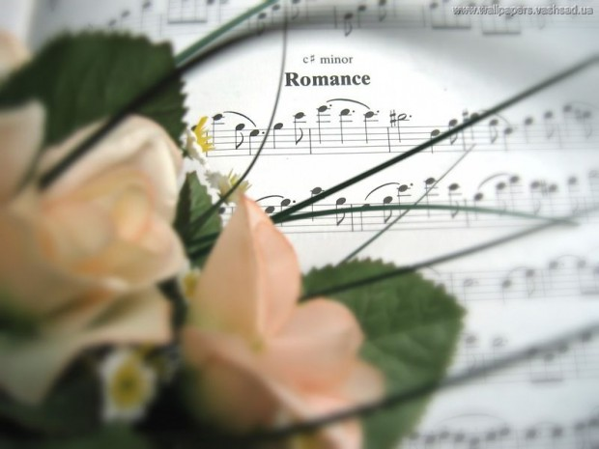
Грустит романс тревожно и светло
Государственное казённое образовательное учреждение Ростовской области общеобразовательная школа-интернат основного общего образования
р.п. Шолоховский Белокалитвинского района
Проект выполнила
воспитатель
Симбирская Марина Александровна

Slide 2
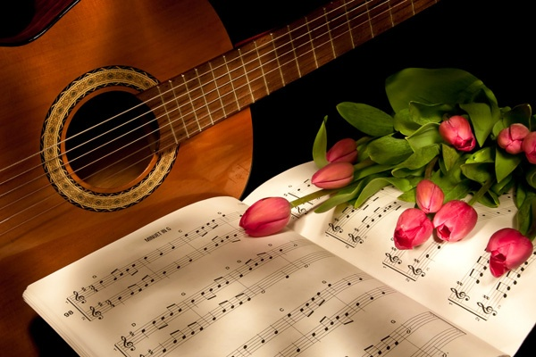
Цели
Знакомство с миром русского романса
Формирование музыкально-эстетического вкуса
Расширению литературно – музыкального кругозора
Воспитание уважения и любви к русской музыкальной культуре

Slide 3
Задачи
Воспитание любви к русской национальной культуре, традициям
Знакомство с историей возникновения, создания и развития романса, с основными разновидностями русского романса, с ведущими русскими поэтами и композиторами, авторами романсов.
Расширить знания по музыкальной литературе и поэзии XIX века
Доказать, что романс современен и в наши дни.

Slide 4
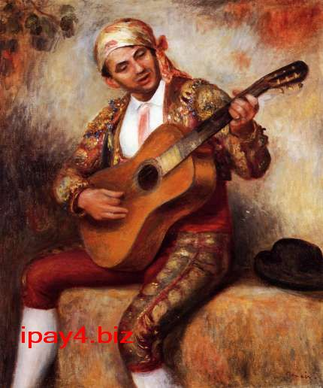
Родина романса - Испания.
Романс в музыке (исп. romance, от позднелатинского romanice, буквально — «по-романски», то есть «по-испански») — вокальное сочинение, написанное на небольшое стихотворение лирического содержания, преимущественно любовного; камерное музыкально-поэтическое произведение для голоса с инструментальным сопровождением.

Slide 5
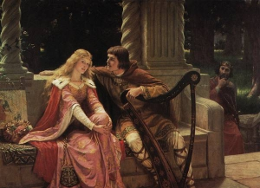
Своим появлением на свет романс обязан солнечной Испании. Благодаря творчеству странствующих поэтов-певцов в XIII—XIV веках возник, а затем утвердился новый песенный жанр
Вокалу обязательно сопутствовал аккомпанемент музыкального инструмента — виуэлы или гитары.
В Россию романс проник через Францию во второй половине XVIII века, сразу же попав на благоприятную почву расцвета русской поэзии

Slide 6
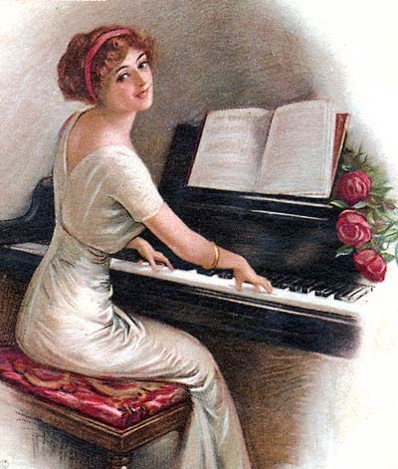
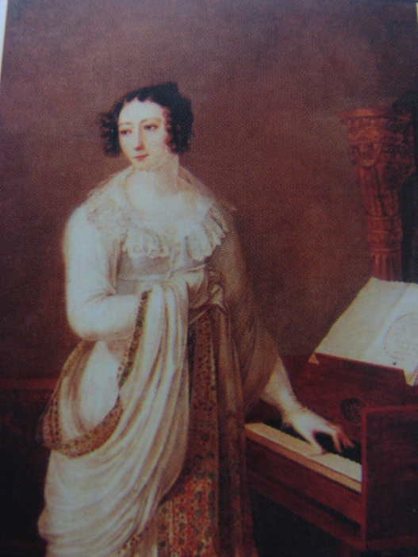
Романс – это небольшое стихотворение, положенное на музыку для сольного исполнения в сопровождении гитары или фортепиано.
Лирические песни о любви пели и городские барышни, и деревенские девушки.

Slide 7
Виды русского романса
Городской романс. Основными отличительными признаками городского романса с литературной точки зрения являются конкретика в образах, ступенчатая композиция, представление лирического героя о самом себе, как о бывалом человеке, недостижимость объекта любви. С музыкальной точки зрения городской романс отличают гармонический минор .

Slide 8
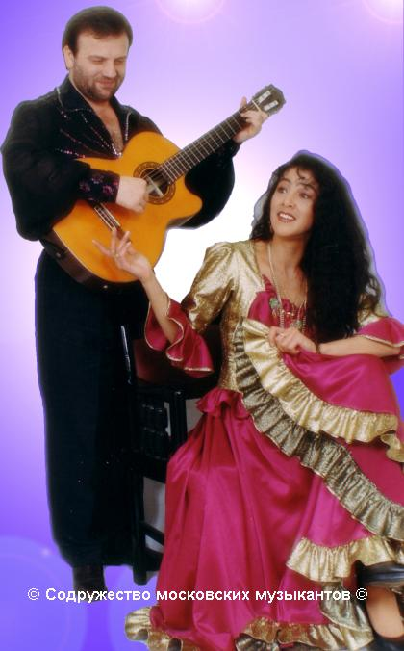
Цыганский романс.
За основу был взят романс обыкновенный, но в музыку и тексты были добавлены специфически цыганские приёмы и обороты. Темой текста является любовное переживание, от нежности до страсти.

Slide 9
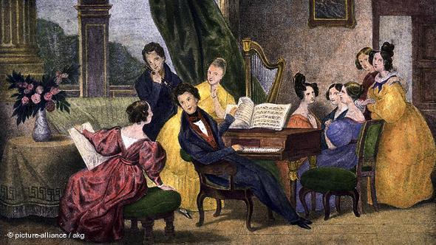
Жестокий романс. Своеобразие данного жанра и заключается в гармоничном синтезе жанровых принципов баллады, лирической песни, романса. В жестоком романсе можно выделить чуть больше десятка основных сюжетов. Отличаются они друг от друга главным образом причинами трагедии, а выбор концовок и вовсе невелик: убийство, самоубийство, смерть героя от горя либо смертельное горе.

Slide 10
У церкви стояла карета, Там пышная свадьба была, Все гости нарядно одеты, Невеста всех краше была. На ней было белое платье, Венок был приколот из роз, Она на святое распятье Смотрела сквозь радугу слез. Горели венчальные свечи, Невеста стояла бледна, Священнику клятвенны речи Сказать не хотела она. Когда ей священник на палец Надел золотое кольцо, Из глаз ее горькие слезы Ручьем потекли на лицо. Я слышал в толпе говорили: "Жених неприглядный такой, Напрасно девицу сгубили", - И вышел я вслед за толпой. У церкви стояла карета, Там пышная свадьба была, Все гости нарядно одеты, Невеста всех краше была.

Slide 11
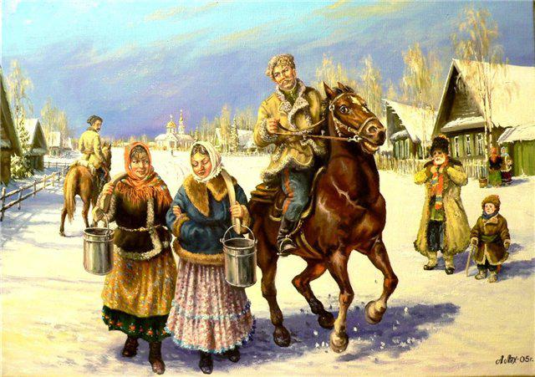
Не для меня придет весна,
Не для меня песнь разольётся,
И сердце радостно забьётся
В восторге чувств не для меня.
Не для меня река, шумя,
Брега родные омывает,
Плеск кротких волн
душу ласкает:
Она течёт не для меня.
Казачий романс. Казачьи авторские песни, на казачью тематику, зародились на Дону. Родоначальником "казачьего романса", считается песня неизвестного автор 19 века "Не для меня придёт весна...".

